Slide 1
Muzikoterapie

Slide 2
Historie muzikoterapie
cílené využívání zvuku a hudby k léčebným účelům neboli metoda používající hudbu jako terapeutický prostředek
nejstarší zmínky o spojení hudby a medicíny pocházejí z Bible, kde je popisováno, jak David léčil hrou na harfu deprese krále Saula
koncem 17. století se objevila iatromusica – léčba vibracemi způsobovaných hudbou - ty z nemocného těla podle této teorie vypuzovaly jedovaté látky
za nejpřínosnější se považoval rytmus, proto byly komponovány do léčby skladby tanečního charakteru
z nejnovějších výzkumů se dá zmínit podstatný podíl hudby na výsledcích holotropního dýchání (Stanislav Grof)

Slide 3
Historie muzikoterapie
první muzikoterapeutický výcvikový program se konal v roce 1944 na Michiganské univerzitě
muzikoterapie jako organizovaná profese se objevila roku 1950
u nás není doposud muzikoterapie organizována žádným oficiálním způsobem, jako se součástí jiných profesí

Slide 4
Účinky muzikoterapie
ovlivňuje vegetativní funkce - srdeční rytmus, krevní tlak, dýchání, svalový tonus a pod. Používá se ke zmírnění bolesti, při léčbě dlouhotrvajících chorob, úzkosti, strachu, u poinfarktových stavů,…
v psychoterapii k léčbě neuroz, adaptability, komunikace,…
hudba je sama o sobě komunikací, proto umožňuje oslovení a porozumění i tam, kde jsou narušeny běžné mezilidské kontakty. Pomáhá jednak poslech hudby a jednak aktivní provozování hudby – například jako emoční ventil

Slide 5
Znaky muzikoterapie
využití zvuku a hudby (rytmus, melodie, harmonie)
rozvíjí se terapeutický vztah, tj. vztah mezi klientem a terapeutem
hudba má neverbálně komunikační, strukturální, emocionální a kreativní kvality;
je prováděna kvalifikovanou osobou
cílovými skupinami muzikoterapie jsou především jedinci se zdravotními a edukačními problémy
zkušenost s muzikoterapií může vyvolat pozitivní změny ve všech dimenzích lidského organismu
umožňuje uspokojení nejrůznějších fyzických, emocionálních, intelektuálních, sociálních a jiných potřeb klientů
rozsáhlou oblast terapeutického působení - léčba, učení, rozvoj sociálních interakcí a komunikace, sebevyjádření, motivace, zvládání bolesti a stresu, redukce rušivého chování, práce s emocemi, zvýšení kvality života, osobní a duchovní rozvoj atd.
může být realizována za různých uspořádání terapeutické situace (individuální, skupinová, aktivní, receptivní)
má uplatnění v prevenci, léčbě i následné rehabilitaci

Slide 6
Typy terapie
Individuální
Skupinová (u autistických dětí)
Hromadná (při léčbě alkoholismu nebo toxikomanie)

Slide 7
Muzikoterapie ve školství
Podmínky práce učitele ve škole obvykle neumožňují provádět muzikoterapii jako systematickou terapeutickou intervenci.
Hudba je využívána k aktivaci žáků, k prohloubení koncentrace v důležitých okamžicích vyučovací hodiny a usnadnění zapamatování důležitých informací. Žáci se učí vyjadřovat se a hodnotit se prostřednictvím hudby. Hudba vytváří podnětné prostředí a navozuje příjemnou atmosféru během školního dne a stává se relaxačním prostředkem.

Slide 8
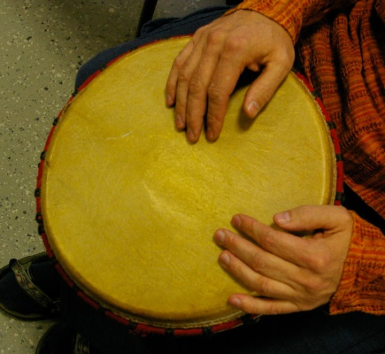
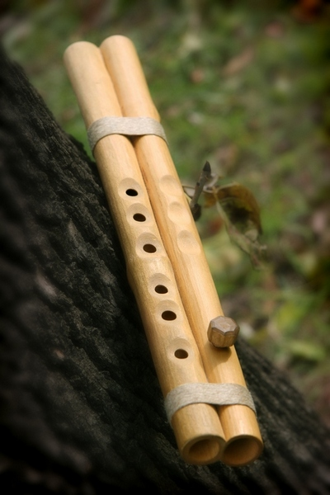
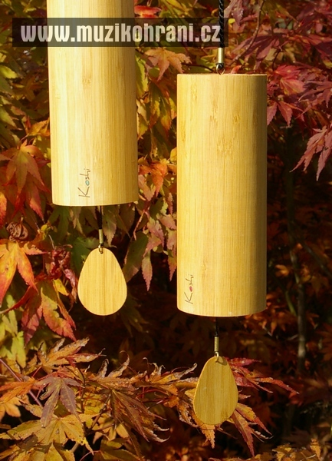
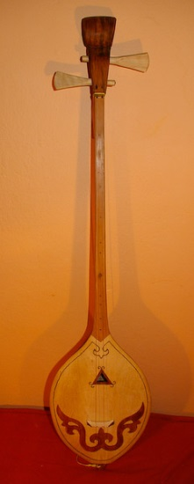
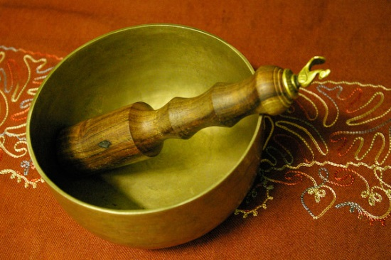
Hudební nástroje
Bubny, flétny, zvonkohry, tibetské mísy, strunné nástroje,…

Slide 9
Hudba
http://www.youtube.com/watch?v=Jl8iYAo90pE&playnext=1&list=AL94UKMTqg-9CxvLgtPVLEHEK_wTvvFbqd
Krátké relaxační cvičení http://www.youtube.com/watch?v=ZWywOpeWl-4

